Slide 1
Combien est-ce que ça coûte vraiment?
À partir de la 9e année

Slide 2

Remarque spéciale à l’intention du personnel enseignant

Slide 3
Partie A : Taux d’intérêt simple
Nous utiliserons la formule suivante pour calculer l’intérêt : « Total C+I (M) »
C = Capital
  Le montant d’argent que vous dépensez au début.
I = Intérêt
  Le montant qui s’ajoute à ce que vous avez dépensé au début.
M = Montant total
  La somme du capital et du montant d’intérêt.
  Notez ces chiffres dans la partie A de votre feuille de travail. Il s’agit de vos valeurs par défaut.

Slide 4
Partie A : Taux d’intérêt simple
Commencez par entrer les valeurs suivantes :
Montant du prêt : Entrez le prix du bien ou du service.
Taux d’intérêt annuel : Choisissez un taux d’intérêt.
Unité de temps et durée du prêt : Choisissez le nombre de mois ou d’années.
Notez ces chiffres dans la partie A de votre feuille de travail. Il s’agit de vos valeurs par défaut.

Slide 5
Partie A : Taux d’intérêt simple
Voyons ce que le taux d’intérêt change à votre prêt. (Dans les deux prochaines diapositives, nous changerons une variable à la fois.)
Montant du prêt : Valeur par défaut.
Taux d’intérêt annuel : Choisissez au moins trois différents taux d’intérêt. Vous verrez l’incidence du taux sur le montant total du prêt et les intérêts totaux.
Unité de temps et durée du prêt : Utilisez la valeur par défaut.
Notez les différents taux d’intérêt dans la section « Exploration ». Notez le montant total du prêt et les intérêts totaux pour chaque taux.

Slide 6
Partie A : Taux d’intérêt simple
Voyons maintenant ce que la durée du prêt change à votre prêt.
Montant du prêt : Valeur par défaut.
Taux d’intérêt annuel : Valeur par défaut.
Unité de temps et durée du prêt : Changez le nombre d’années ou de mois. Vous verrez l’incidence de la durée du prêt sur le montant total du prêt et les intérêts totaux.
Notez les différentes durées dans la section « Exploration ». Notez le montant total du prêt et les intérêts totaux pour chaque durée.

Slide 7

Partie B : Taux d’intérêt composé
Nous allons maintenant nous pencher sur un prêt à un taux d’intérêt composé :
Rendez-vous à l’adresse suivante : https://www.gerezmieuxvotreargent.ca/calculatrices/calculatrice-interets-composes/
Vous trouverez une image de cette page Web et les définitions à la prochaine diapositive.

Slide 8
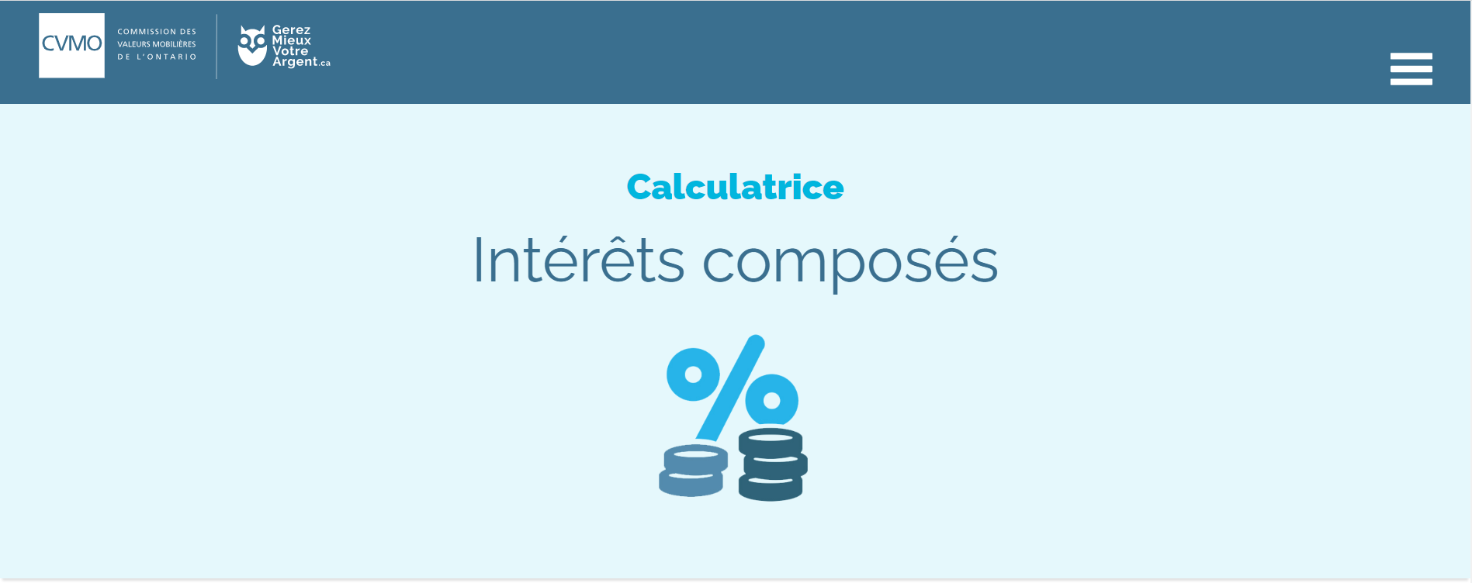

Partie B : Taux d’intérêt composé
Une calculatrice d’intérêt composé s’affichera à votre écran :

Slide 9




En passant, la date d’échéance est la date à laquelle le prêt doit être remboursé. Il faut rembourser le montant total du prêt et les intérêts totaux.
Vous grandissez au fil du temps. Votre prêt aussi.
Et sa valeur continue d’augmenter jusqu’à la date d’échéance.

Slide 10




Quand on parle d’un prêt, on dira que le paiement est différé puisqu’il ne faut pas payer les intérêts sur-le-champ. Les intérêts devront être payés à la date précisée dans l’entente de prêt.
Un versement forfaitaire est un gros montant qu’on paie d’un seul coup. Les versements échelonnés sont différents. Il s’agit de petits montants qu’on paye sur une certaine période de temps.

Slide 11
Partie B : Taux d’intérêt composé
Voyons combien coûte votre prêt à la date d’échéance. Commencez par entrer les valeurs suivantes :
Placement initial : Le même que le capital. Utilisez les valeurs par défaut de la partie A.
Versement réguliers: 0 $, une fois par semaine
Taux d’intérêt : Utilisez les valeurs par défaut de la partie A.
Calcul des intérêts : Choisissez une fréquence de calcul des intérêts.
Horizon de placement : Le même que la « durée ». Utilisez les valeurs par défaut de la partie A.
Notez ces chiffres dans la partie B de votre feuille de travail. Il s’agit de vos valeurs par défaut.

Slide 12
Partie B : Taux d’intérêt composé
Voyons ce que la durée du prêt change à votre prêt.
Placement initial : Valeur par défaut.
Versement réguliers: 0 $, une fois par semaine
Taux d’intérêt : Valeur par défaut.
Calcul des intérêts : Valeur par défaut.
Horizon de placement : Utilisez les différentes durées de la partie A.
Notez le montant total du prêt et les intérêts totaux pour chaque durée. Comparez-les à ceux de la partie A.

Slide 13
Partie B : Taux d’intérêt composé
Nous allons maintenant constater l’effet du taux d’intérêt. Réglez les autres variables à leur valeur par défaut.
Placement initial : Valeur par défaut.
Versement réguliers: 0 $, une fois par semaine
Taux d’intérêt : Utilisez les différents taux d’intérêt de la partie A.
Calcul des intérêts : Valeur par défaut.
Horizon de placement : Valeur par défaut.
Notez le montant total du prêt et les intérêts totaux pour chaque taux. Comparez-les à ceux de la partie A.

Slide 14
Partie B : Taux d’intérêt composé
Nous allons maintenant constater l’incidence de la période de calcul de l’intérêt. Réglez les autres variables à leur valeur par défaut.
Placement initial : Valeur par défaut.
Versement réguliers: 0 $, une fois par semaine
Taux d’intérêt : Valeur par défaut.
Calcul des intérêts : Choisissez différentes périodes de calcul de l’intérêt. Vous verrez l’incidence du taux sur le montant total du prêt et les intérêts totaux.
Horizon de placement : Valeur par défaut.
Facultatif : Il n’est pas nécessaire de noter le montant total du prêt et les intérêts totaux.

Slide 15
Questions de réflexion
Répondez aux questions de réflexion à la page 2 de la feuille de travail « Combien est-ce que ça coûte vraiment? »

Slide 16
Partie C : Mise de fonds
Il nous reste à constater l’importance de la mise de fonds. Nous allons prendre l’achat d’une automobile comme exemple.
Trouvez le prix de l’automobile que vous aimeriez acheter.
Rendez-vous à l’adresse suivante : https://www.scotiabank.com/ca/fr/particuliers/marges/calculateur-de-pret-auto.html
Vous trouverez une image de cette page Web à la prochaine diapositive.

Slide 17
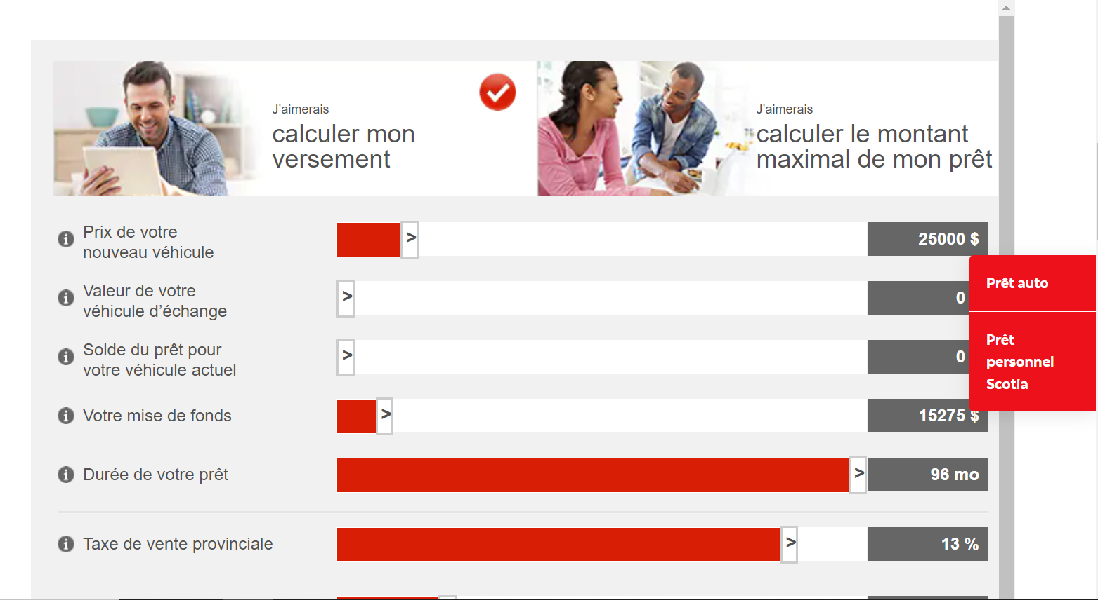
Partie C : Mise de fonds
Le calculateur de prêt-auto s’affichera à votre écran :

Slide 18
Partie C : Mise de fonds
Commencez par entrer les valeurs suivantes :
Prix de votre nouveau véhicule : Entrez le prix de l’automobile.
Valeur de votre véhicule d’échange : Entrez 0 $.
Solde du prêt pour votre véhicule actuel : Entrez le prix de l’automobile.
Votre mise de fonds : Entrez la valeur de la mise de fonds.
Durée de votre prêt : Choisissez le nombre de mois.
Taxe de vente provinciale : Entrez 0 $. (Votre enseignante ou votre enseignant décidera pour vous.)
Taux d’intérêt prévu : Entrez 6%.
Notez ces valeurs dans la partie C de votre feuille de travail. Il s’agit de vos valeurs par défaut.

Slide 19
Partie C : Mise de fonds
Changez seulement la valeur de votre mise de fonds.
Prix de votre nouveau véhicule : Aucun changement
Valeur de votre véhicule d’échange : Aucun changement
Solde du prêt pour votre véhicule actuel : Aucun changement
Votre mise de fonds : Choisissez différentes mises de fonds. Vous constaterez que les intérêts totaux sur le prêt varient en fonction de la mise de fonds.
Durée de votre prêt : Aucun changement
Taxe de vente provinciale : Aucun changement
Taux d’intérêt prévu : Aucun changement
Répondez à la question de réflexion pour la partie C.

Slide 20
Billet de sortie
Si vous devez faire un achat à crédit (p. ex. une automobile ou une maison), quels facteurs prendrez-vous en considération dans le choix de votre prêt? Utilisez un maximum de termes du mur de mots dans votre réponse.
D’après vous, pourquoi certaines personnes empruntent-elles de l’argent pour faire un achat au lieu d’économiser l’argent nécessaire?
Date d’échéance
Capital
Annuel
Intérêt simple
Semestrielle
Mur de mots
Intérêt composé
Trimestrielle
Taux d’intérêt
Durée du prêt
Mensuelle
Mise de fonds

